Slide 1

H5好程序员19
第三、四阶段开篇

Slide 2
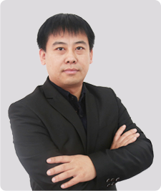
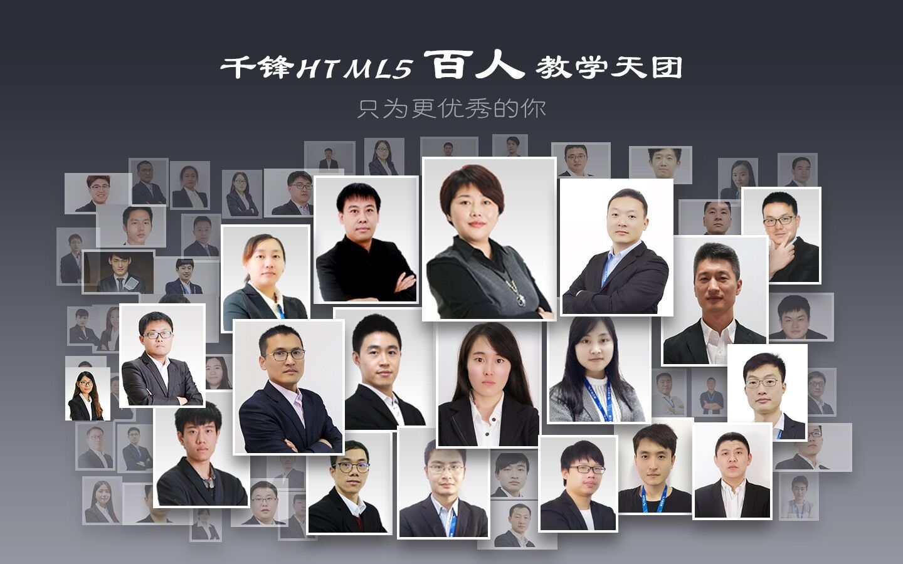

自我介绍
陆荣涛（古艺散人）
千锋HTML5学院副总监
千锋HTML5百人教学天团成员
千锋HTML5大前端好程序员负责人
原创作品： 《Web前端经典时尚案例》《DOM探索之旅》《Avalon探索之旅》
《移动端页面布局》《应用Ionic构建企业级Hybrid APP》
《 Web前端全栈HTML5+大神之路》《微信小程序实战—mini宠物交易平台》
《Kbone探索之旅》

Slide 3
什么是大前端
大前端 与 Node 与 前后端分离
大前端 与 泛GUI交互
大前端团队

Slide 4
大前端企业技术分析

Slide 5
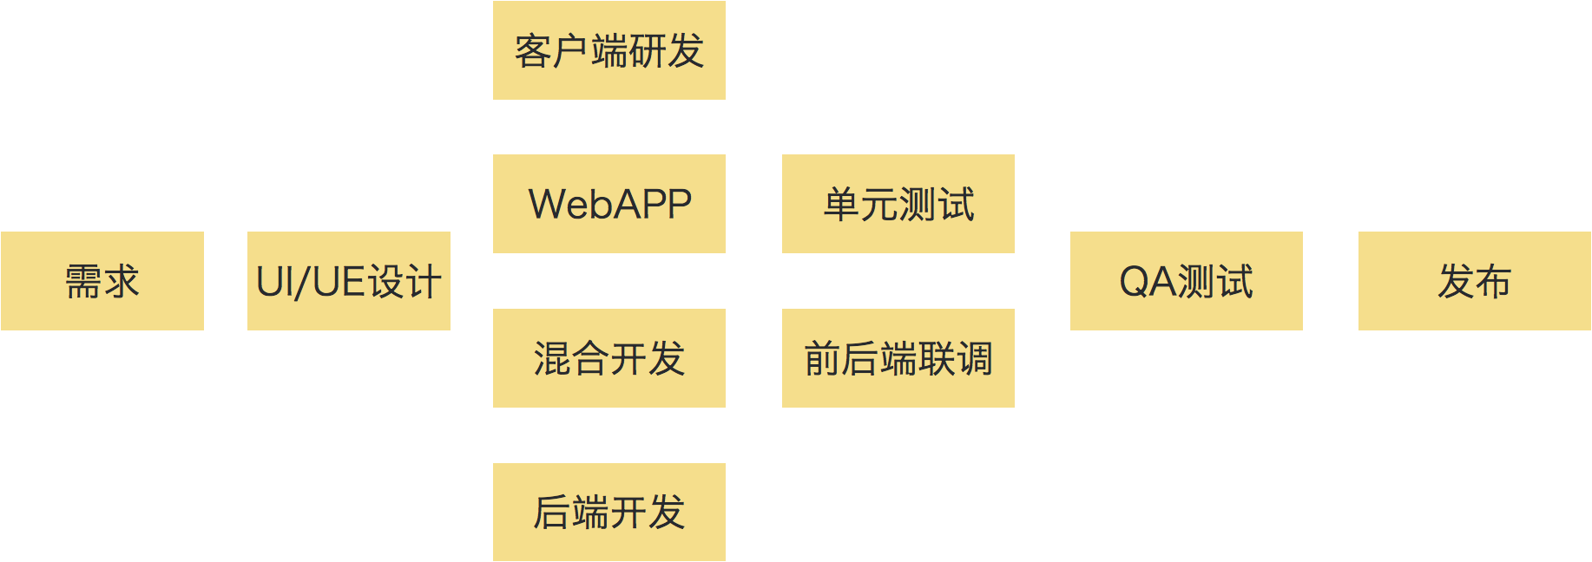
APP是如何开发出来的？

Slide 6


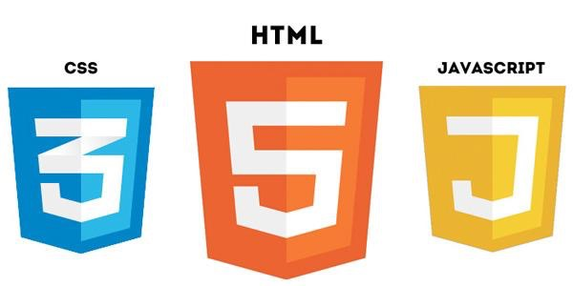

APP开发技术架构
JSON

Slide 7
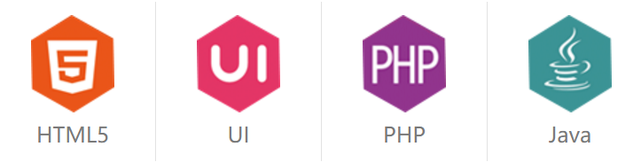

RedMonk 2020 年 Q3 编程语言排行
https://www.cnbeta.com/articles/tech/1008499.htm

Slide 8

APP 大前端应用发布形态
Android
HTML5
iOS
.apk
.html
.ipa

Slide 9

APP 大前端研发模式
Native Apps
Web Apps
Hybrid Apps

Slide 10
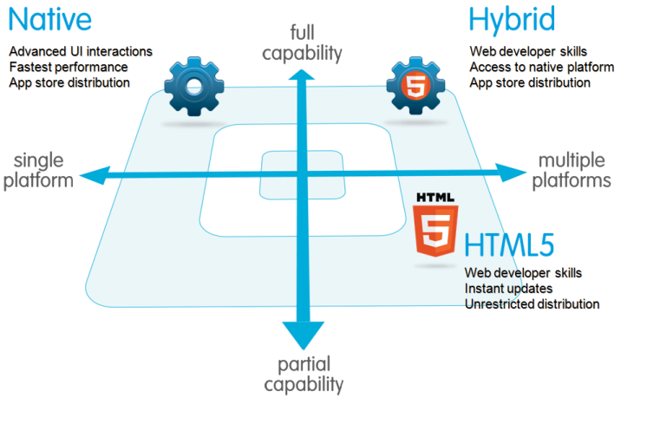
APP 大前端研发模式比较

Slide 11
WebApp 开发
大前端基础技术

Slide 12
WebApp 开发
流行库与框架

Slide 13
HybridApp 开发

Slide 14


NativeApp 开发

Slide 15
HTML5好程序员第三、四阶段课程安排
第一部分： Vue.js 基础
第二部分： Vue.js 项目
第三部分： React 基础
第四部分： React 项目
第五部分：小程序基础与项目
第六部分：小程序框架与项目
第七部分：大前端架构
第八部分： 原生APP开发（RN or Flutter）
第九部分： Electron 桌面App
第十部分：数据可视化

Slide 16


THANK YOU

